Slide 1
Optimisez la gestion des données d'une boutique avec R ou Python
AYLIN GHORBANI
Data Analyst
05/2025

Slide 2
Analyses Exploratoires des Données
Feature engineering
Création des colonnes :
  CA = price × total_sales
  taux_marge = (prix HT – prix achat) / prix HT
  mois_stock = stock_quantity / total_sales
  Valorisation_stock_euros = stock × prix achat
● Remarques / difficultés rencontrées
Des produits sans correspondance dans web ou erp
Beaucoup de produits avec stock = 0 ou total_sales = 0
Certaines valeurs aberrantes dans les prix (prix très élevés ou très faibles)
Données id_web manquantes → ont été supprimées pour garantir l’analyse
Data sets
erp.xlsx : données internes (prix d’achat, stock, disponibilité)
web.xlsx : données e-commerce (vente, visibilité, avis clients)
liaison.xlsx : table de correspondance entre produits
● Caractéristiques
3 fichiers fusionnés via les colonnes product_id et id_web
Table finale : +30 colonnes, 734 lignes
Types de variables : numériques, catégorielles, dates
● Traitement réalisés
○ Nettoyage des données
Suppression des doublons
Changement de type (id_web en string pour jointure)
Suppression des lignes avec id_web manquant

Slide 3
Fusion ou consolidations des données
Choix des attributs
Sélection des colonnes pertinentes pour l’analyse : product_id, id_web, price, stock_quantity, purchase_price, total_sales, etc.
Création de nouvelles variables métiers comme le CA, le taux de marge ou le stock valorisé.
● Clés utilisées
product_id pour la fusion entre erp et liaison
id_web pour la fusion entre le résultat précédent (dataLE) et le fichier web
● Vigilances particulières
Vérification des types de données (id_web en string dans les 3 fichiers)
Contrôle des valeurs nulles après chaque fusion
Utilisation de l’option Indicator=True pour identifier les lignes non matchées
Suppression des lignes avec id_web manquant
● Difficultés ou pièges rencontrés
20 lignes sans correspondance côté web (souvent hors stock ou erreurs d’enregistrement)
Incohérences entre stock_status et stock_quantity : ex. produits en rupture mais avec stock > 0
Données dupliquées ou incohérentes corrigées en amont

Slide 4
Analyses univariées du prix
Méthodes statistiques employées
Moyenne : 32.33 €
Médiane : 23.45 €
Quartiles : Q1 = 14 €, Q3 = 42 €
Écart interquartile : 28 €
➡️ Deux méthodes de détection des valeurs aberrantes :
Z-score (seuil ±3) → prix très élevés identifiés
IQR (Interquartile Range) → seuil supérieur = 84 €
● Graphique avec commentaire des résultats
Boxplot utilisé pour visualiser la distribution
La majorité des produits ont un prix entre 10 € et 60 €
De nombreux outliers détectés au-dessus de 100 €
Certains prix atypiques peuvent être justifiés par des produits de luxe ou des erreurs

Slide 5
Analyses complémentaires
CA, quantités, stocks, taux de marge et correlations
Méthodes statistiques employées
CA (Chiffre d’affaires) : CA = price × total_sales
➤ Total CA = 143 680 €
Quantité vendue : classement des 20 articles les plus vendus
Taux de marge :
➤ Calculé sur base du prix HT (prix TTC / 1.2)
➤ Taux moyen = ~30 %, max = ~48 %, certains produits à marge négative
Rotation des stocks :
➤ stock_quantity / total_sales → articles avec stock dormant
Corrélations : entre price, stock, total_sales, purchase_price
➤ corrélation modérée positive entre stock et ventes (+0.44)
➤ corrélation négative entre price et ventes (−0.11)
● Limites de l’analyse
Pas de prise en compte des coûts indirects ou logistique
Le taux de marge calculé est simplifié (prix HT - prix achat)
Certains produits ont 0 ventes ou des prix incohérents
Aucune segmentation client ou effet de saisonnalité intégré
Graphiques avec commentaires
Diagrammes en barres (Top 20 articles par CA et par ventes)
Boxplots des stocks, marges
Heatmap de corrélation
➤ Insight : les produits à forte marge ne sont pas forcément les plus vendus

Slide 6
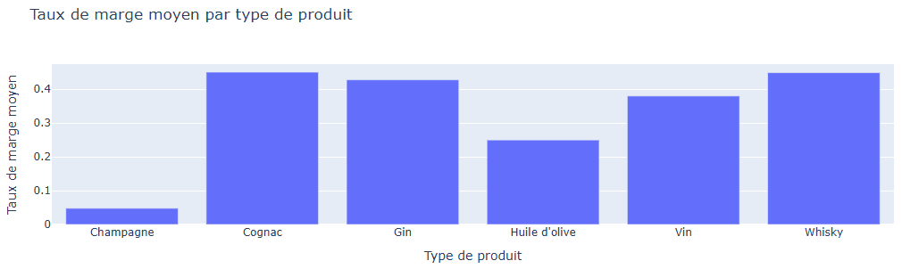
Graphique : Taux de marge moyen par type de produit
Ce diagramme en barres montre le taux de marge moyen (axe Y) pour chaque type de produit (axe X).
Le taux de marge est défini comme :
Taux de marge=Prix HT−Prix d’achat \ Prix HT

Slide 7
Lecture par produit :
Produit | Taux de marge moyen | Interprétation
Champagne | très faible (≈ 0.05) | ➤ Très faible rentabilité (peut-être vendu à perte ou en promotion).
Cognac | ≈ 0.45 | ➤ Très bonne rentabilité.
Gin | ≈ 0.43 | ➤ Rentable.
Huile d’olive | ≈ 0.26 | ➤ Rentabilité moyenne.
Vin | ≈ 0.38 | ➤ Assez rentable.
Whisky | ≈ 0.45 | ➤ Très rentable aussi.

Slide 8
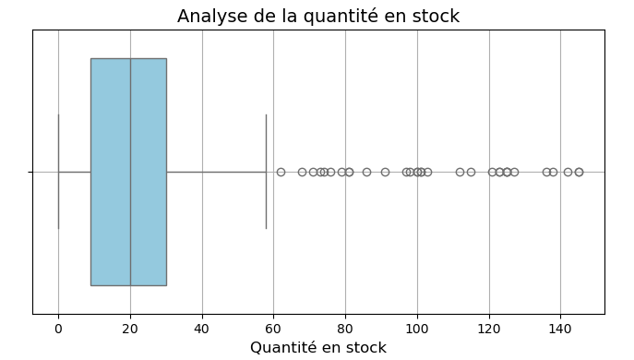
Graphique : Analyse de la quantité en stock (Boxplot)
Ce graphique permet d’analyser la répartition des stocks de produits. Il met en évidence :
la médiane (trait central)
les quartiles (Q1 et Q3, limites de la boîte)
les outliers (points au-delà des extrêmes).

Slide 9
Lecture du graphique :
Élément | Observation | Interprétation
📦 Médiane | autour de 25 unités | ➤ La moitié des produits ont moins de 25 articles en stock.
📦 Q3 | ~40 unités | ➤ 75 % des produits ont un stock ≤ 40.
⚠️ Outliers | au-delà de 60 (jusqu’à 150) | ➤ Certains produits ont un stock très élevé, peut-être surstockés ou non vendus.
🔍 Asymétrie | Données étirées vers la droite (longue queue) | ➤ Répartition non symétrique : peu de produits concentrent de grandes quantités.

Slide 10
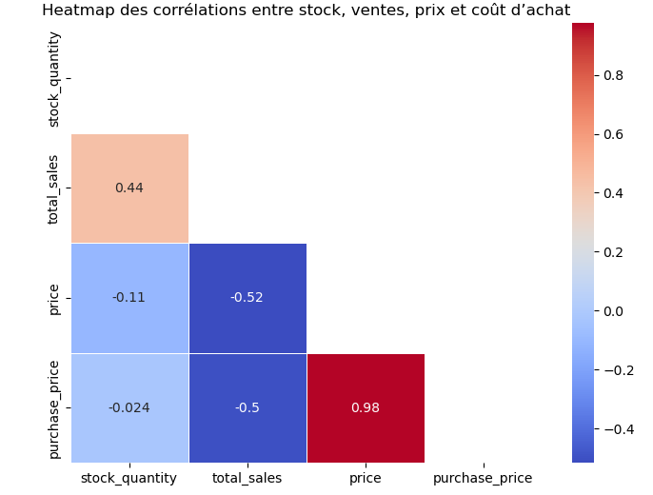
Heatmap des corrélations – Stock, ventes, prix, coût d’achat
Qu’est-ce qu’une heatmap de corrélation ?
Elle mesure la force et la direction de la relation linéaire entre deux variables numériques.
Les valeurs varient entre :
+1 : corrélation parfaite positive
0 : aucune corrélation
−1 : corrélation parfaite négative

Slide 11
Analyse des résultats
Variables comparées | Corrélation | Interprétation
stock_quantity / total_sales | +0.44 | Corrélation modérée positive → plus on a de stock, plus on vend (logique).
price / total_sales | −0.52 | Corrélation négative forte → plus le prix est élevé, moins on vend.
price / purchase_price | +0.98 | Corrélation quasi parfaite → les prix d’achat et de vente évoluent ensemble.
purchase_price / total_sales | −0.5 | Les produits coûteux sont moins vendus (coût élevé freine les ventes).
stock_quantity / price | −0.11 | Corrélation très faible négative → effet marginal.
stock_quantity / purchase_price | −0.02 | Aucune corrélation → achat et stock non liés.

Slide 12
Actions pour la suite
Optimiser les stocks
Identifier les produits à faible rotation
Réévaluer les niveaux de stock pour éviter l’immobilisation de capital
📌 Analyser les produits à marge négative
Comprendre si ces produits sont en promotion, en erreur ou stratégiques
Réviser les prix d’achat ou ajuster les prix de vente
📌 Mettre à jour les données manquantes
Compléter les id_web manquants
Nettoyer régulièrement la base pour éviter les doublons et incohérences
📌 Renforcer l’analyse avec plus de dimensions
Ajouter la catégorie client, la saisonnalité, les coûts logistiques
Évaluer la profitabilité globale au-delà du CA
📌 Mise en place d’un reporting automatisé
Générer des tableaux de bord mensuels pour suivre :
➤ CA, marges, rotations, ventes top/flop

Slide 13
Point sur les compétences apprises
Qu’est-ce qui s’est bien passé pour vous dans ce travail de nettoyage ?
J’ai réussi à nettoyer efficacement les données (NaN, doublons, formats incohérents) et à appliquer des méthodes statistiques comme le Z-score et l’IQR pour détecter les valeurs aberrantes.
Cela m’a permis de mieux comprendre la qualité de mes données avant l’analyse.
Qu’est-ce que vous avez trouvé le plus difficile ?
L’un des aspects les plus complexes a été de choisir la bonne méthode pour détecter les outliers (Z-score vs IQR) et interpréter leur signification métier.
Il fallait aussi veiller à ne pas supprimer trop d’observations utiles.
Sur quelles tâches est-ce que vous pensez avoir besoin de plus d’entraînement ?
J’aimerais m’améliorer dans l’analyse multivariée croisée et dans l’interprétation des corrélations.
Je veux aussi progresser dans la visualisation avancée avec Plotly ou Seaborn, pour mieux valoriser mes résultats.

